Slide 1
/02
会展类客户满意度

Slide 2
会展客户——展览活动主（承）办
指标 | 满意度 | 重要性
展览主承办 | 9.43 | 9.67
指标 | 满意度 | 重要性
会展服务 | 9.91 | 9.93
销售经理服务态度 | 9.87 | 10
销售经理业务能力 | 9.87 | 10
现场对接协调沟通 | 10 | 10
现场对接服务效率 | 10 | 10
工作人员仪容仪表 | 9.9 | 9.77
工作人员服务态度 | 10 | 9.97
工作人员业务技能 | 9.97 | 9.93
报馆流程及服务 | 9.97 | 9.93
现场布置与搭建 | 9.47 | 9.6
在线服务渠道便捷 | 9.97 | 9.87
撤展服务 | 9.9 | 9.97
展后回访 | 9.97 | 9.97
整体协调和配合 | 9.83 | 9.97
服务响应及时性 | 9.97 | 9.97
设备租赁 | 9.97 | 10
指标 | 满意度 | 重要性
硬件设施 | 9.44 | 9.93
园区停车方便 | 9.63 | 9.93
交通便利，容易到达 | 9.4 | 9.93
交通流线 | 9.47 | 9.93
货运通道 | 9.77 | 9.93
标识标牌清晰 | 9.27 | 9.97
设施设备齐全 | 9.4 | 9.93
展厅使用情况 | 9.17 | 9.87
配套服务 | 9.72 | 9.94
餐饮服务 | 9.15 | 9.88
客房服务 | 10 | 10
安保服务 | 9.9 | 9.93
保洁服务 | 9.83 | 9.93
智慧场馆 | 8.63 | 8.88
杭州国博APP | 9 | 8
室内导航系统 | 9 | 9.5
寻车系统 | 8.5 | 9
云上看馆 | 8 | 9
Notes:
总体判断：展览主承办满意度9.43，体验主要由会展服务和配套服务支撑，现场对接、服务响应、客房服务等表现靠前。
关注点：硬件设施与智慧场馆相对偏弱，交通便利、流线、标识标牌、展厅使用及云上看馆、寻车系统分值较低，需持续优化。

Slide 3
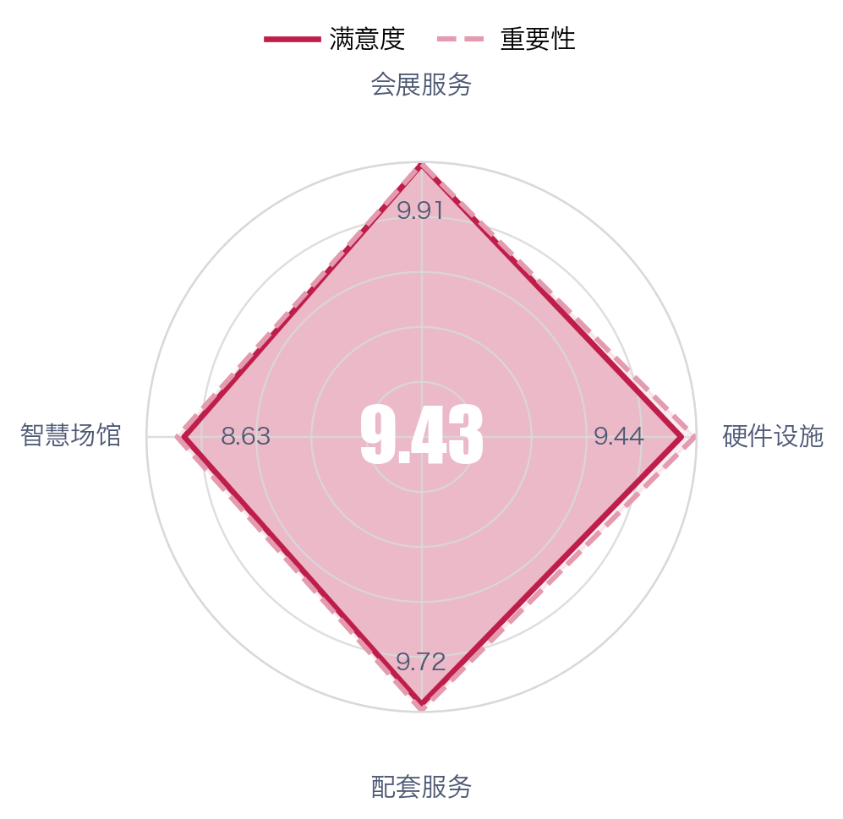
会展客户——展览活动主（承）办
总体判断：展览主承办满意度9.43，体验主要由会展服务和配套服务支撑，现场对接、服务响应、客房服务等表现靠前。
关注点：硬件设施与智慧场馆相对偏弱，交通便利、流线、标识标牌、展厅使用及云上看馆、寻车系统分值较低，需持续优化。

Slide 4
会展客户——参展商
指标 | 满意度 | 重要性
参展商 | 9.55 | 9.97
指标 | 满意度 | 重要性
会场服务 | 9.9 | 9.99
工作人员仪容仪表 | 9.99 | 9.98
工作人员服务态度 | 10 | 9.99
工作人员业务技能 | 10 | 10
现场布置与搭建 | 9.61 | 9.96
接待引导服务 |  | 10
硬件设施 | 9.18 | 9.92
园区停车方便 | 8.42 | 9.97
交通便利，容易到达 | 9.46 | 9.92
标识标牌清晰 | 9.11 | 9.89
设施设备齐全 | 9.18 | 9.88
展厅使用情况 | 9.08 | 9.87
参展环境 | 9.82 | 9.97
配套服务 | 9.57 | 10
餐饮服务 | 8.78 | 10
客房服务 | 9.5 | 10
安保服务 | 10 | 10
保洁服务 | 10 | 10
Notes:
总体判断：参展商满意度9.55，体验主要由会场服务、安保和保洁支撑；硬件设施相对偏弱，园区停车、展厅使用情况、标识标牌及餐饮服务得分较低。
关注点：优先补齐停车便利和导视清晰度，提升展厅使用与餐饮服务的稳定性，改善现场基础保障。

Slide 5
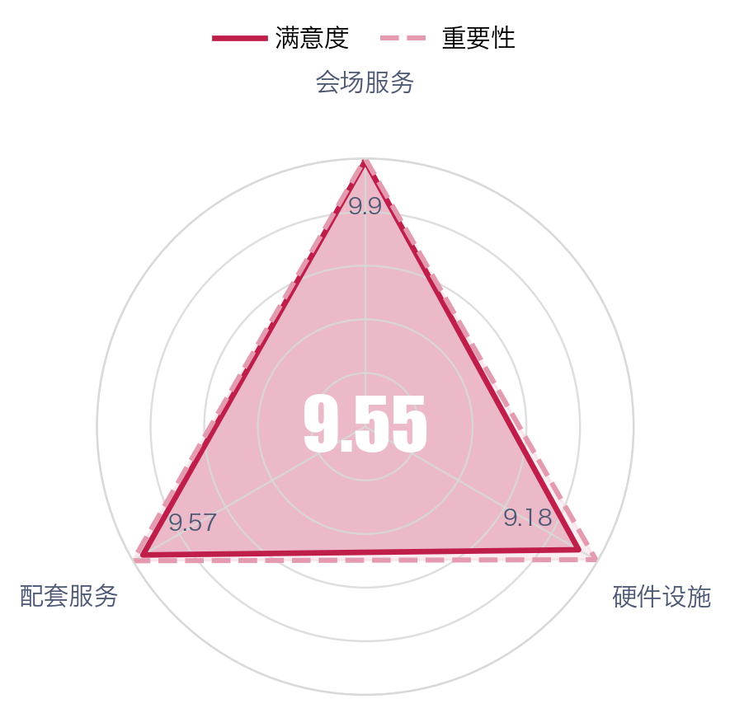
会展客户——参展商
总体判断：参展商满意度9.55，体验主要由会场服务、安保和保洁支撑；硬件设施相对偏弱，园区停车、展厅使用情况、标识标牌及餐饮服务得分较低。
关注点：优先补齐停车便利和导视清晰度，提升展厅使用与餐饮服务的稳定性，改善现场基础保障。

Slide 6
会展客户——专业观众
指标 | 满意度 | 重要性
专业观众 | 9.62 | 9.9
指标 | 满意度 | 重要性
会展服务 | 9.99 | 9.99
工作人员仪容仪表 | 9.99 | 9.98
工作人员服务态度 | 9.98 | 9.98
工作人员业务技能 | 9.98 | 9.99
接待引导服务 | 10 | 10
硬件设施 | 9.35 | 9.89
展会路线安排 | 9.18 | 9.83
园区停车方便 | 9.08 | 9.88
交通便利，容易到达 | 9.54 | 9.95
标识标牌清晰 | 9.24 | 9.92
设施设备齐全 | 9.35 | 9.85
展厅使用情况 | 9.16 | 9.85
参展环境 | 9.89 | 9.98
配套服务 | 9.51 | 9.83
餐饮服务 | 8.79 | 9.92
客房服务 | 9.25 | 9.43
安保服务 | 9.99 | 9.99
保洁服务 | 9.99 | 9.99
Notes:
总体判断：专业观众满意度9.62，体验主要由会展服务、安保保洁和参观环境支撑，硬件设施与配套服务相对偏弱。
亮点：接待引导、服务态度、业务技能及安保保洁均接近满分，现场服务表现稳定。
关注点：餐饮服务8.79偏低，路线安排、停车、标识标牌和展厅使用也有提升空间。

Slide 7
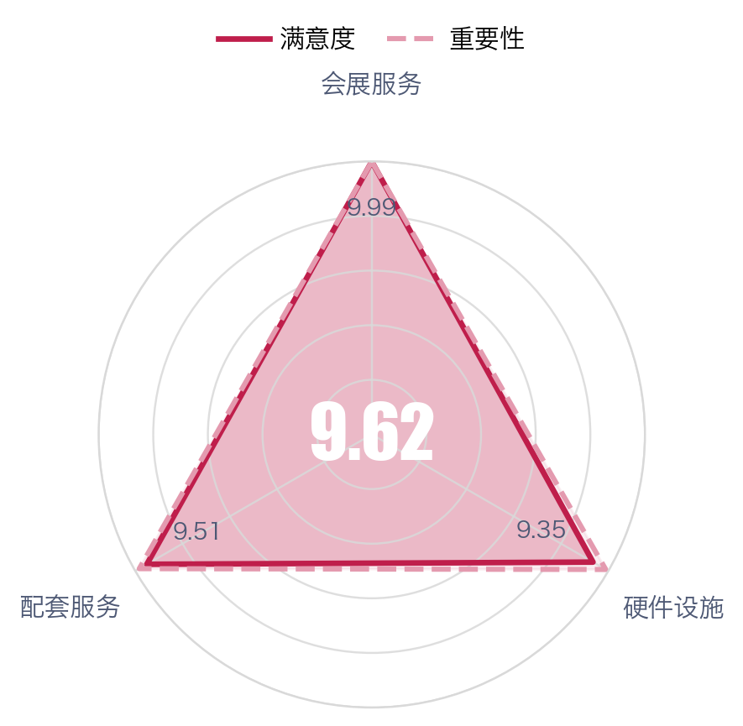
会展客户——专业观众
总体判断：专业观众满意度9.62，体验主要由会展服务、安保保洁和参观环境支撑，硬件设施与配套服务相对偏弱。
亮点：接待引导、服务态度、业务技能及安保保洁均接近满分，现场服务表现稳定。
关注点：餐饮服务8.79偏低，路线安排、停车、标识标牌和展厅使用也有提升空间。

Slide 8
会展客户——会展服务商
指标 | 满意度 | 重要性
会展服务商 | 9.83 | 9.95
指标 | 满意度 | 重要性
会展服务 | 9.95 | 9.96
现场对接协调沟通 | 10 | 10
现场对接服务效率 | 10 | 10
工作人员仪容仪表 | 10 | 9.88
工作人员服务态度 | 10 | 10
工作人员业务技能 | 10 | 10
现场布置与搭建 | 9.47 | 9.94
报馆流程及服务 | 10 | 10
在线服务渠道便捷 | 10 | 9.94
工程设备服务 | 9.88 | 10
整体协调和配合 | 10 | 10
服务响应及时性 | 10 | 10
撤展服务 | 9.94 | 10
展后回访 | 10 | 9.67
指标 | 满意度 | 重要性
硬件设施 | 9.65 | 9.91
交通便利，容易到达 | 9.88 | 10
标识标牌清晰 | 9.82 | 10
交通流线 | 9.71 | 10
园区停车便利 | 9.65 | 10
货运通道 | 9.47 | 10
快递物流 | 9.94 | 9.88
休息空间 | 9.35 | 9.41
设施设备齐全 | 9.41 | 10
配套服务 | 9.9 | 9.97
餐饮服务 | 9.67 | 10
客房服务 | 10 | 10
安保服务 | 10 | 10
保洁服务 | 9.94 | 9.88
Notes:
总体判断：会展服务商满意度9.83，体验主要由会展服务支撑，现场对接、响应效率、服务态度等核心触点均达10分。
亮点：会展服务二级指标9.95，配套服务9.90，服务协同与保障体验较稳。
关注点：硬件设施相对偏弱，休息空间、设施设备齐全、货运通道及现场布置与搭建分值低于其他指标。

Slide 9
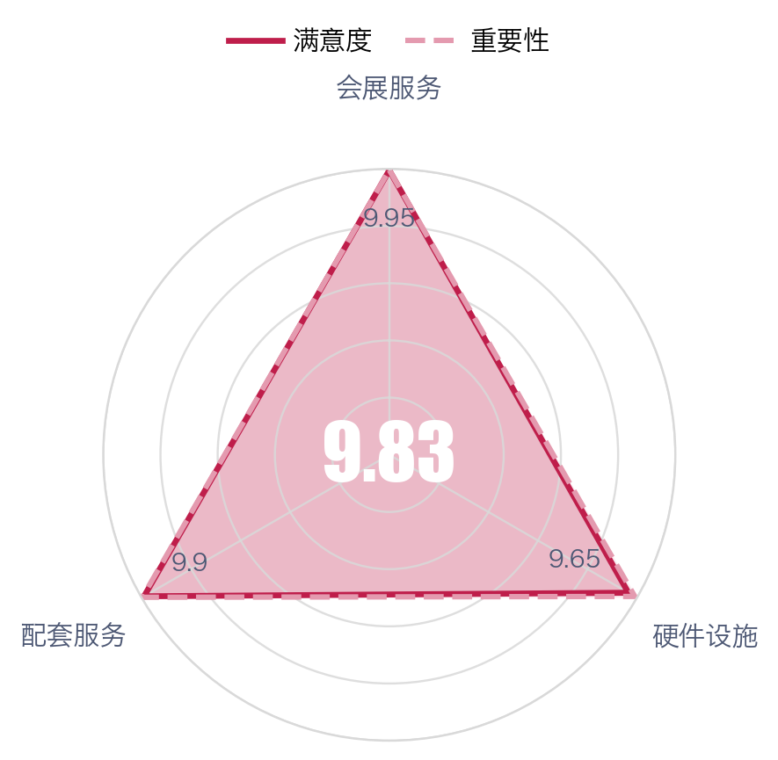
会展客户——会展服务商
总体判断：会展服务商满意度9.83，体验主要由会展服务支撑，现场对接、响应效率、服务态度等核心触点均达10分。
亮点：会展服务二级指标9.95，配套服务9.90，服务协同与保障体验较稳。
关注点：硬件设施相对偏弱，休息空间、设施设备齐全、货运通道及现场布置与搭建分值低于其他指标。

Slide 10
会展客户——会议活动主（承）办
指标 | 满意度 | 重要性
会议主承办 | 9.51 | 9.53
指标 | 满意度 | 重要性
会展服务 | 9.9 | 9.88
销售经理服务态度 | 9.93 | 10
销售经理业务能力 | 9.89 | 10
现场对接协调沟通 | 10 | 9.96
现场对接服务效率 | 9.96 | 9.93
工作人员仪容仪表 | 9.96 | 9.74
工作人员服务态度 | 10 | 9.96
工作人员业务技能 | 9.93 | 9.89
现场布置与搭建 | 9.81 | 9.78
茶歇服务与品质 | 9.75 | 9.75
在线服务渠道便捷 | 9.85 | 9.81
报馆流程及服务 | 9.89 | 9.85
工程设施设备 | 9.93 | 9.89
撤会服务 | 9.89 | 9.78
会后回访 | 9.74 | 9.85
整体协调和配合 | 9.93 | 9.96
服务响应及时性 | 9.93 | 9.96
指标 | 满意度 | 重要性
硬件设施 | 9.47 | 9.73
交通便利，容易到达 | 9.56 | 9.85
标识标牌清晰 | 9.11 | 9.74
会议厅室匹配性，方便性 | 9.44 | 9.78
设施设备齐全 | 9.48 | 9.81
休息空间 | 9.64 | 9.52
园区停车方便 | 9.48 | 9.81
AV效果 | 9.62 | 9.62
交通流线 | 9.41 | 9.74
配套服务 | 9.68 | 9.77
餐饮服务 | 9.09 | 9.59
客房服务 | 9.92 | 9.83
安保服务 | 9.79 | 9.83
保洁服务 | 9.93 | 9.81
智慧场馆 | 9 | 8.75
杭州国博APP | 9 | 8
室内导航系统 | 9 | 9
寻车系统 | 9 | 9
云上看馆 | 9 | 9
Notes:
总体判断：会议主承办满意度为9.51，体验主要由会展服务支撑，配套服务表现相对稳定；硬件设施相对偏弱，智慧场馆得分最低但重要性同步较低。
关注点：标识标牌清晰、餐饮服务为低分项；硬件设施重要性高于满意度，交通流线、会议厅室匹配性需优先核查。

Slide 11
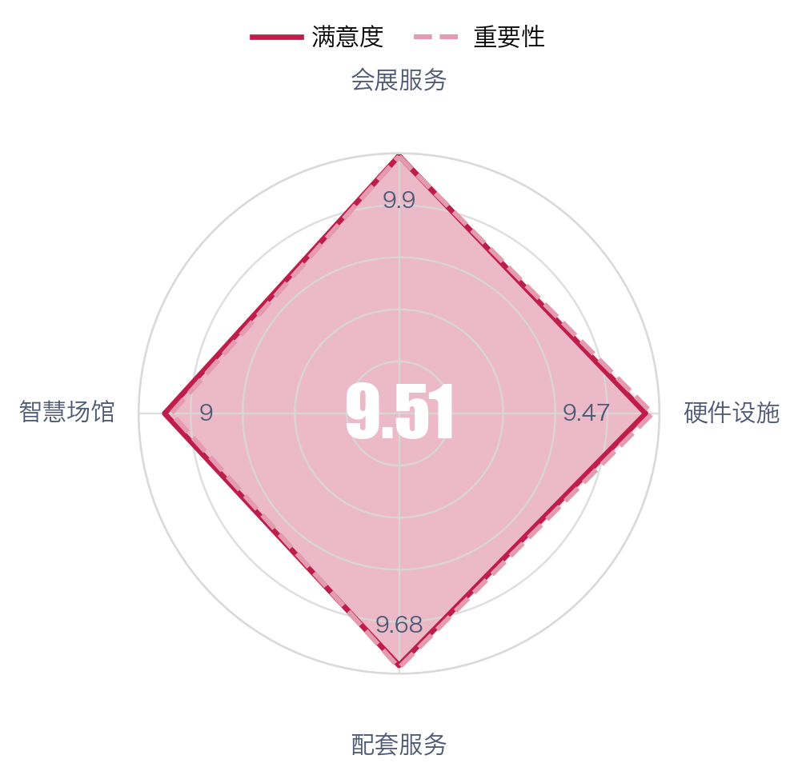
会展客户——会议活动主（承）办
总体判断：会议主承办满意度为9.51，体验主要由会展服务支撑，配套服务表现相对稳定；硬件设施相对偏弱，智慧场馆得分最低但重要性同步较低。
关注点：标识标牌清晰、餐饮服务为低分项；硬件设施重要性高于满意度，交通流线、会议厅室匹配性需优先核查。

Slide 12
会展客户——参会客户
指标 | 满意度 | 重要性
参会人员 | 9.77 | 9.98
指标 | 满意度 | 重要性
会展服务 | 9.99 | 10
工作人员仪容仪表 | 10 | 10
工作人员业务技能 | 10 | 10
工作人员服务态度 | 10 | 10
接待引导服务 | 10 | 10
茶歇服务品质 | 9.94 | 10
指标 | 满意度 | 重要性
硬件设施 | 9.52 | 9.94
交通便利，容易到达 | 9.63 | 9.97
标识标牌清晰 | 9.25 | 9.96
会议厅室匹配性，方便性 | 9.38 | 9.93
设施设备齐全 | 9.48 | 9.92
休息空间 | 9.77 | 9.86
园区停车方便 | 8.8 | 9.95
AV效果 | 9.89 | 9.95
参会环境 | 9.94 | 9.98
配套服务 | 9.81 | 10
餐饮服务 | 9.37 | 10
客房服务 | 9.85 | 10
安保服务 | 10 | 10
保洁服务 | 10 | 10
Notes:
总体判断：参会人员满意度由会展服务、配套服务支撑，工作人员服务、接待引导、安保保洁等环节评价稳定；硬件设施相对偏弱。
亮点：会展服务满意度9.99，多个服务触点达到10分，体现现场服务执行较稳。
关注点：园区停车方便、标识标牌清晰、餐饮服务分值偏低，影响参会便利性与配套体验。

Slide 13
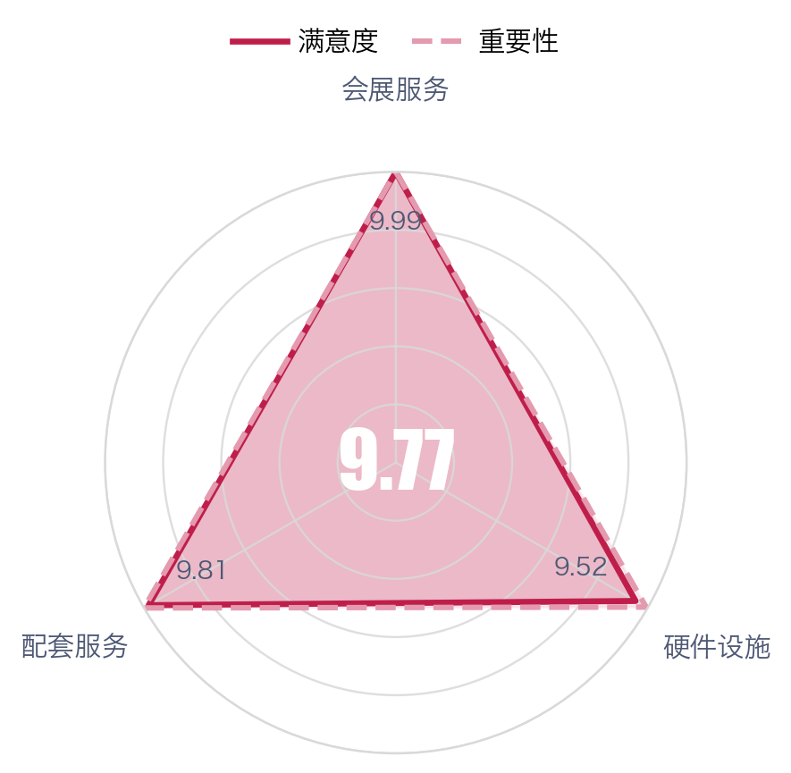
会展客户——参会客户
总体判断：参会人员满意度由会展服务、配套服务支撑，工作人员服务、接待引导、安保保洁等环节评价稳定；硬件设施相对偏弱。
亮点：会展服务满意度9.99，多个服务触点达到10分，体现现场服务执行较稳。
关注点：园区停车方便、标识标牌清晰、餐饮服务分值偏低，影响参会便利性与配套体验。

Slide 14
/03
餐饮类客户满意度

Slide 15
餐饮客户——商务简餐
指标 | 满意度 | 重要性
商务简餐 | 9.54 | 9.99
指标 | 满意度 | 重要性
餐饮服务 | 9.93 | 9.99
菜品温度 | 9.98 | 9.99
菜品分量 | 9.93 | 9.97
供应速度 | 9.95 | 10
菜品卫生 | 9.99 | 10
工作人员服务品质 | 10 | 10
就餐区域温度 | 9.7 | 9.96
就餐区域卫生 | 9.97 | 10
硬件设施 | 9.14 | 9.99
园区停车方便 | 8.46 | 10
交通便利，容易到达 | 9.65 | 9.98
标识标牌清晰 | 9.31 | 9.98
Notes:
总体判断：商务简餐满意度为9.54，体验主要由餐饮服务支撑，工作人员服务品质、菜品卫生、供应速度等环节评价稳定。
关注点：硬件设施相对偏弱，园区停车方便得分8.46、标识标牌清晰得分9.31，需优先关注到达与识别环节。

Slide 16
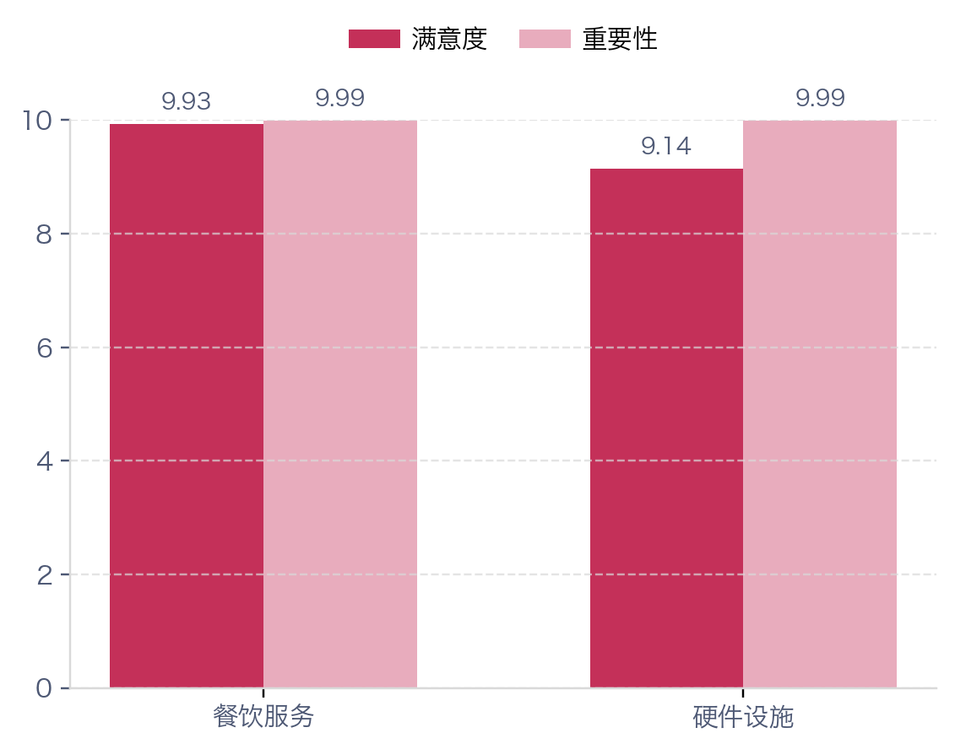
餐饮客户——商务简餐
总体判断：商务简餐满意度为9.54，体验主要由餐饮服务支撑，工作人员服务品质、菜品卫生、供应速度等环节评价稳定。
关注点：硬件设施相对偏弱，园区停车方便得分8.46、标识标牌清晰得分9.31，需优先关注到达与识别环节。

Slide 17
餐饮客户——特色美食廊
指标 | 满意度 | 重要性
特色美食廊 | 9.34 | 9.95
指标 | 满意度 | 重要性
餐饮服务 | 9.39 | 9.93
菜肴品质 | 9.14 | 9.95
菜品口味品相 | 8.79 | 9.97
菜品地方特色 | 8.84 | 9.86
菜肴份量 | 9.75 | 9.98
工作人员服务品质 | 10 | 10
就餐区域温度 | 9.33 | 9.77
就餐区域卫生 | 9.86 | 9.97
硬件设施 | 9.29 | 9.97
园区停车方便 | 9.29 | 10
交通便利，容易到达 | 9.51 | 9.95
标识标牌清晰 | 9.08 | 9.95
Notes:
总体判断：特色美食廊满意度9.34，体验主要由工作人员服务品质、就餐区域卫生和菜肴份量支撑，硬件设施及菜肴品质相对偏弱。
关注点：菜品口味品相8.79、菜品地方特色8.84处于低位，标识标牌清晰9.08、园区停车方便9.29也需纳入改善优先项。

Slide 18
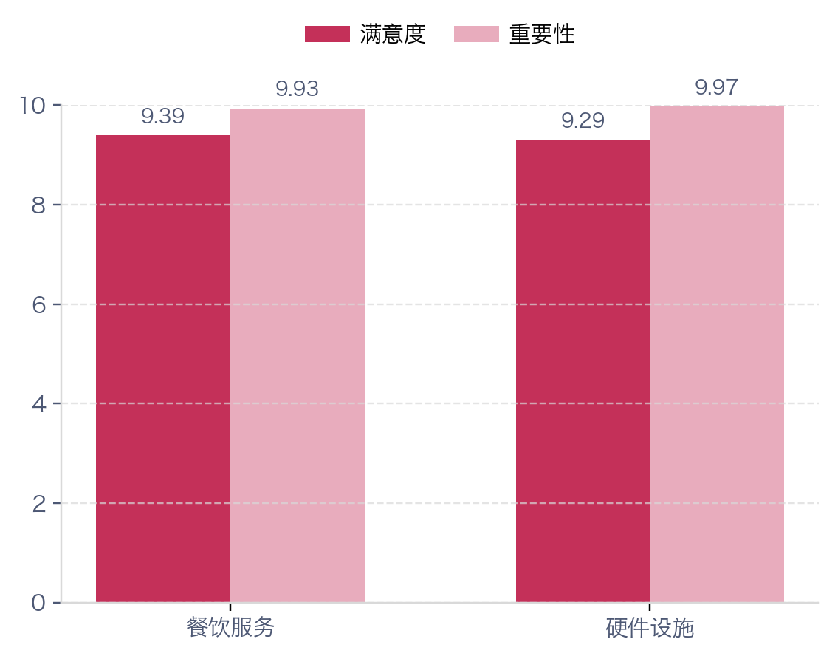
餐饮客户——特色美食廊
总体判断：特色美食廊满意度9.34，体验主要由工作人员服务品质、就餐区域卫生和菜肴份量支撑，硬件设施及菜肴品质相对偏弱。
关注点：菜品口味品相8.79、菜品地方特色8.84处于低位，标识标牌清晰9.08、园区停车方便9.29也需纳入改善优先项。

Slide 19
餐饮客户——婚宴
指标 | 满意度 | 重要性
婚宴 | 9.38 | 9.76
指标 | 满意度 | 重要性
餐饮服务 | 9.69 | 9.88
接待指引 | 9.33 | 9.67
菜品口味品相 | 9.43 | 9.85
菜品地方特色 | 9.39 | 9.88
菜品供应速度 | 9.87 | 9.93
就餐区域温度 | 9.46 | 9.85
就餐区域卫生 | 9.81 | 9.94
工作人员仪容仪表 | 9.91 | 9.89
工作人员服务态度 | 9.91 | 9.9
工作人员业务技能 | 9.98 | 10
婚宴茶歇 | 9.85 | 9.91
菜品温度 | 9.7 | 9.86
硬件设施 | 9.07 | 9.64
园区停车方便 | 7.82 | 8.91
交通便利，容易到达 | 9.64 | 9.81
标识标牌清晰 | 9 | 9.92
宴会视听设备 | 9.81 | 9.92
Notes:
总体判断：婚宴满意度9.38，体验主要由餐饮服务支撑，人员服务、供应速度和卫生表现较稳；硬件设施相对偏弱。
关注点：园区停车方便满意度7.82，明显低于其他指标；标识标牌清晰9.00，也低于婚宴多数接触点。

Slide 20
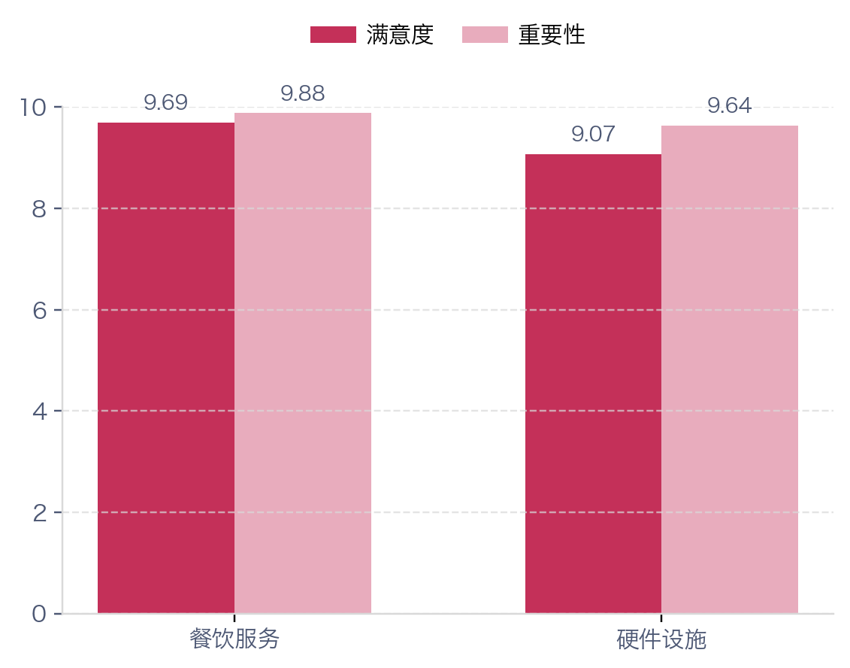
餐饮客户——婚宴
总体判断：婚宴满意度9.38，体验主要由餐饮服务支撑，人员服务、供应速度和卫生表现较稳；硬件设施相对偏弱。
关注点：园区停车方便满意度7.82，明显低于其他指标；标识标牌清晰9.00，也低于婚宴多数接触点。

Slide 21
餐饮客户——自助餐
指标 | 满意度 | 重要性
自助餐 | 9.54 | 9.89
指标 | 满意度 | 重要性
餐饮服务 | 9.78 | 9.99
菜肴品种 | 9.9 | 10
菜品供应速度 | 9.9 | 10
菜品口味品相 | 9.29 | 10
菜品地方特色 | 9.33 | 9.9
接待指引 | 10 | 10
工作人员服务品质 | 10 | 10
就餐区域温度 | 9.81 | 10
就餐区域卫生 | 10 | 10
硬件设施 | 9.29 | 9.78
园区停车方便 | 8.67 | 9.33
交通便利，容易到达 | 9.62 | 10
标识标牌清晰 | 9.57 | 10
Notes:
总体判断：自助餐体验基础主要由餐饮服务支撑，接待指引、服务品质和就餐卫生均达10分，菜肴品种与供应速度也处于较优水平。
关注点：硬件设施为相对偏弱环节，其中园区停车方便满意度8.67，低于其他有效指标；菜品口味品相、地方特色也仍有提升空间。

Slide 22
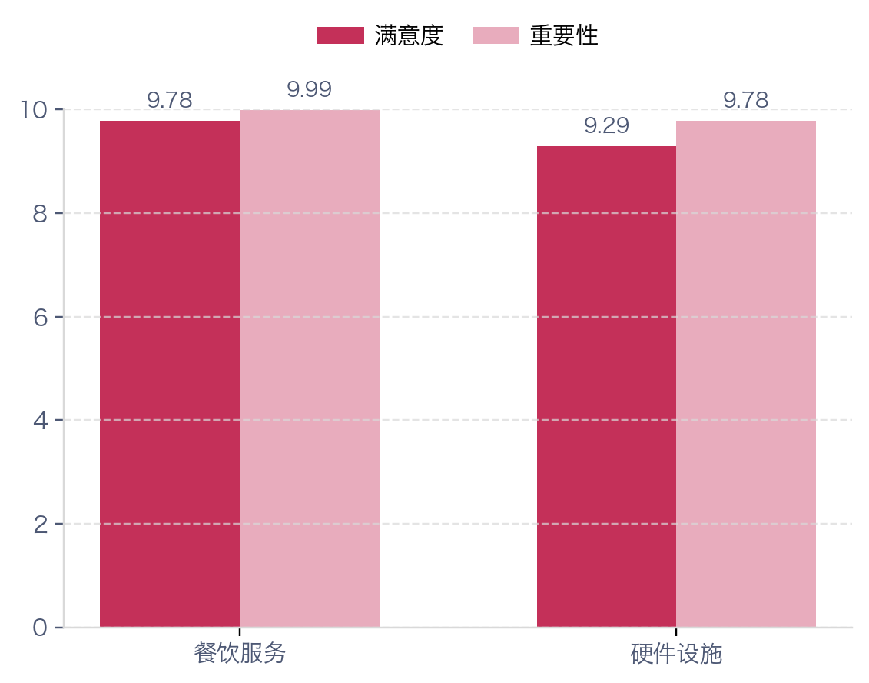
餐饮客户——自助餐
总体判断：自助餐体验基础主要由餐饮服务支撑，接待指引、服务品质和就餐卫生均达10分，菜肴品种与供应速度也处于较优水平。
关注点：硬件设施为相对偏弱环节，其中园区停车方便满意度8.67，低于其他有效指标；菜品口味品相、地方特色也仍有提升空间。

Slide 23
餐饮客户——宴会
指标 | 满意度 | 重要性
宴会 | 9.72 | 9.99
指标 | 满意度 | 重要性
餐饮服务 | 9.9 | 9.99
菜品温度 | 10 | 10
菜肴品种 | 9.98 | 10
菜品供应速度 | 9.98 | 10
菜品口味品相 | 9.66 | 9.97
菜品地方特色 | 9.7 | 9.94
接待指引 | 10 | 10
就餐区域温度 | 9.81 | 9.98
就餐区域卫生 | 9.94 | 10
工作人员服务品质 | 10 | 10
硬件设施 | 9.53 | 9.99
标识标牌清晰 | 9.42 | 9.97
宴会视听设备 | 9.92 | 10
园区停车方便 | 9.2 | 10
交通便利，容易到达 | 9.59 | 10
Notes:
总体判断：宴会满意度9.72，体验基础由餐饮服务支撑，硬件设施相对偏弱。
亮点：菜品温度、接待指引、工作人员服务品质均为10分，服务执行稳定。
关注点：园区停车方便9.20、标识标牌清晰9.42，是宴会体验中需优先关注的环节。

Slide 24
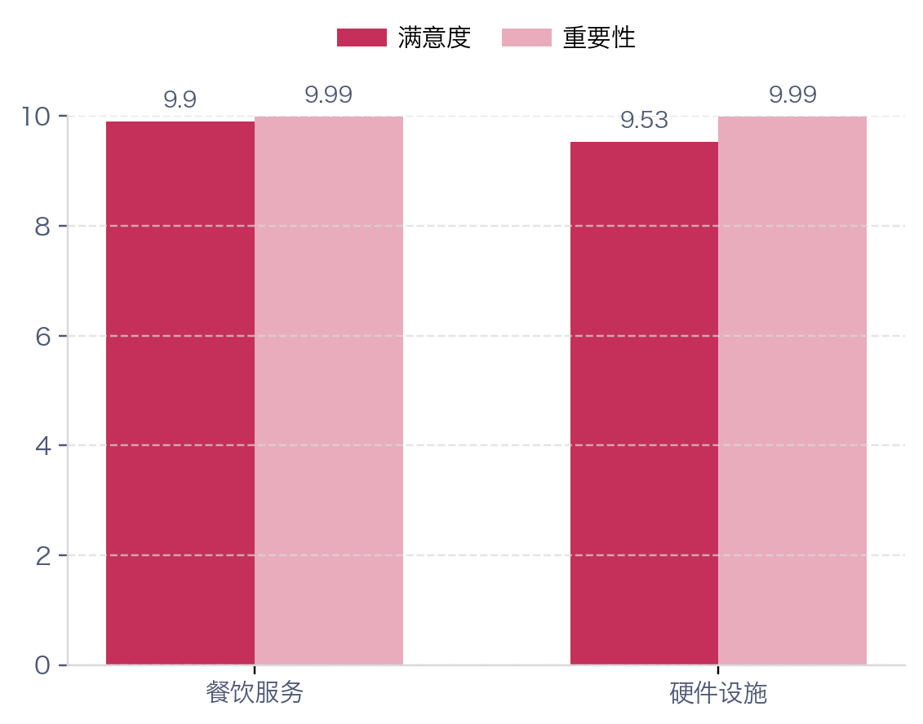
餐饮客户——宴会
总体判断：宴会满意度9.72，体验基础由餐饮服务支撑，硬件设施相对偏弱。
亮点：菜品温度、接待指引、工作人员服务品质均为10分，服务执行稳定。
关注点：园区停车方便9.20、标识标牌清晰9.42，是宴会体验中需优先关注的环节。

Slide 25
/04
G20峰会体验场馆满意度

Slide 26
G20峰会体验馆——游客
指标 | 满意度 | 重要性
游客 | 9.9 | 9.99
指标 | 满意度 | 重要性
旅游服务 | 9.97 | 10
售票/销售服务 | 9.87 | 10
景点设施 | 9.95 | 9.98
环境卫生 | 10 | 10
安全服务 | 9.98 | 10
工作人员仪容仪表 | 10 | 10
工作人员服务态度 | 10 | 10
讲解人员专业性 | 10 | 10
硬件设施 | 9.82 | 9.97
交通便利，容易到达 | 9.84 | 9.98
园区停车方便 | 10 | 10
标识标牌清晰 | 9.63 | 9.93
Notes:
总体判断：游客满意度为9.9，体验主要由旅游服务支撑，服务态度、讲解专业性、环境卫生等触点均达满分。
亮点：旅游服务满意度9.97，核心接待与现场服务表现稳定。
关注点：硬件设施相对偏弱，其中标识标牌清晰度9.63，是游客体验中需优先优化的环节。

Slide 27
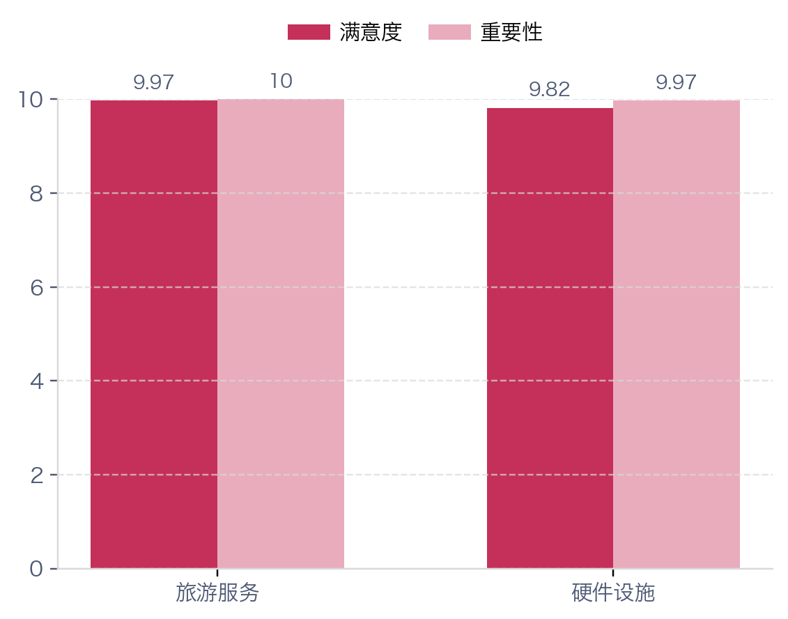
G20峰会体验馆——游客
总体判断：游客满意度为9.9，体验主要由旅游服务支撑，服务态度、讲解专业性、环境卫生等触点均达满分。
亮点：旅游服务满意度9.97，核心接待与现场服务表现稳定。
关注点：硬件设施相对偏弱，其中标识标牌清晰度9.63，是游客体验中需优先优化的环节。

Slide 28
G20峰会体验馆——旅行社工作人员
指标 | 满意度 | 重要性
旅行社工作人员 | 10 | 10
指标 | 满意度 | 重要性
旅游服务 | 10 | 10
售票/销售服务 | 10 | 10
景点设施 | 10 | 10
环境卫生 | 10 | 10
安全服务 | 10 | 10
工作人员仪容仪表 | 10 | 10
工作人员服务态度 | 10 | 10
讲解人员专业性 | 10 | 10
硬件设施 | 10 | 10
交通便利，容易到达 | 10 | 10
园区停车方便 | 10 | 10
标识标牌清晰 | 10 | 10
Notes:
总体判断：旅行社工作人员满意度为10分，体验由旅游服务与硬件设施共同支撑，各项可评价指标均为满分，未见相对偏弱环节。
亮点：售票销售、环境卫生、安全服务、人员形象与服务态度、讲解专业性，以及交通、停车、标识均获10分评价。
关注点：满意度与重要性均为满分，后续重点在于维持服务一致性，避免高预期场景下体验波动。

Slide 29
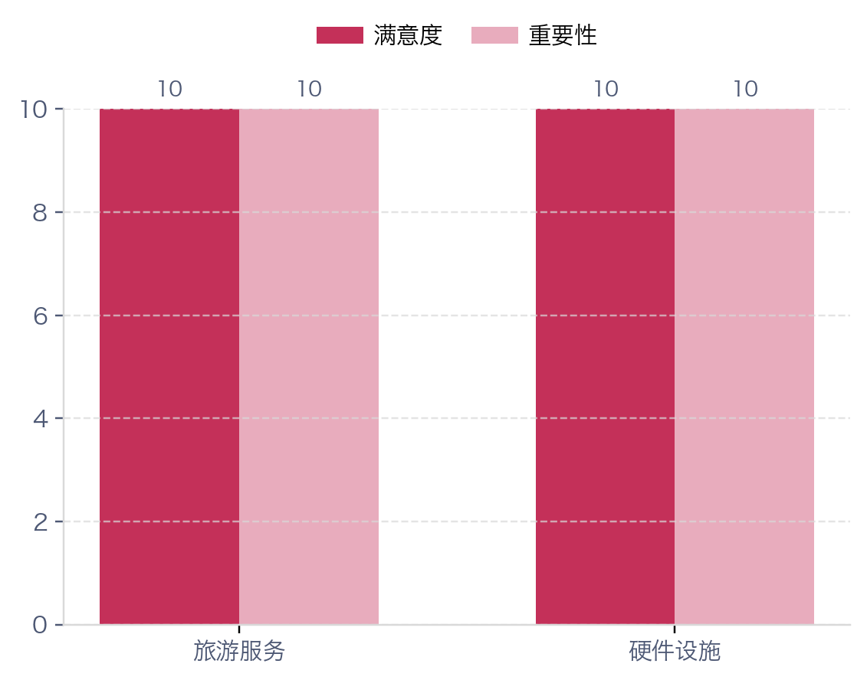
G20峰会体验馆——旅行社工作人员
总体判断：旅行社工作人员满意度为10分，体验由旅游服务与硬件设施共同支撑，各项可评价指标均为满分，未见相对偏弱环节。
亮点：售票销售、环境卫生、安全服务、人员形象与服务态度、讲解专业性，以及交通、停车、标识均获10分评价。
关注点：满意度与重要性均为满分，后续重点在于维持服务一致性，避免高预期场景下体验波动。

Slide 30
/05
酒店客户满意度及酒店暗访评分

Slide 31
酒店客户——酒店散客
指标 | 满意度 | 重要性
散客 | 9.87 | 9.99
指标 | 满意度 | 重要性
硬件设施 | 9.62 | 9.98
交通便利，容易到达 | 9.65 | 10
标识标牌清晰 | 9.3 | 10
适合商务旅行 | 9.7 | 9.85
园区停车方便 | 9 | 10
客房整体环境 | 9.65 | 9.95
客房设施设备 | 9.8 | 10
住宿用品质量 | 9.85 | 10
客房私密性 | 10 | 10
指标 | 满意度 | 重要性
入住服务 | 9.99 | 10
礼宾服务 | 9.95 | 10
入住登记 | 10 | 10
客房服务 | 10 | 10
离店退房 | 10 | 10
工作人员仪容仪表 | 10 | 10
工作人员服务态度 | 10 | 10
工作人员业务技能 | 10 | 10
餐饮服务 | 10 | 10
自助早餐 | 10 | 10
自助晚餐
送餐服务 | 10 | 10
零点服务 | 10 | 10
Notes:
总体判断：散客体验基础主要由入住服务与餐饮服务支撑，两项均接近或达到满分。
亮点：入住登记、客房服务、退房、人员服务及餐饮各项均为10分，服务端稳定性较强。
关注点：硬件设施相对偏弱，园区停车方便9分、标识标牌清晰9.3分，且重要性均为10分，需优先优化。

Slide 32
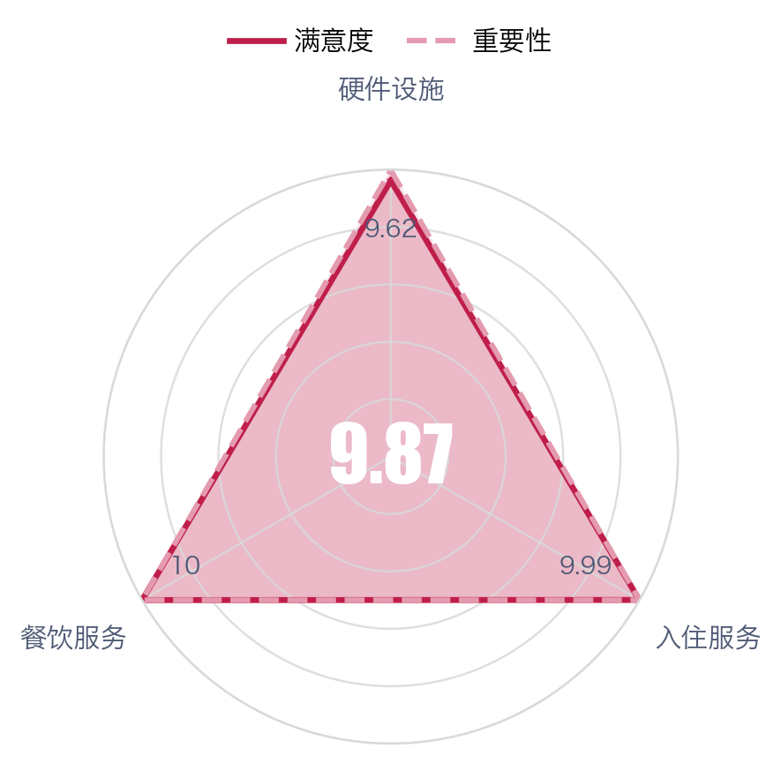
酒店客户——酒店散客
总体判断：散客体验基础主要由入住服务与餐饮服务支撑，两项均接近或达到满分。
亮点：入住登记、客房服务、退房、人员服务及餐饮各项均为10分，服务端稳定性较强。
关注点：硬件设施相对偏弱，园区停车方便9分、标识标牌清晰9.3分，且重要性均为10分，需优先优化。

Slide 33
酒店客户——酒店住宿团队
指标 | 满意度 | 重要性
住宿团队 | 9.93 | 9.99
指标 | 满意度 | 重要性
硬件设施 | 9.83 | 9.97
交通便利，容易到达 | 9.87 | 9.98
标识标牌清晰 | 9.78 | 10
适合商务旅行 | 9.96 | 10
园区停车方便 | 9.11 | 9.78
客房整体环境 | 9.97 | 10
客房设施设备 | 9.97 | 10
住宿用品质量 | 9.98 | 10
客房私密性 | 10 | 10
指标 | 满意度 | 重要性
入住服务 | 10 | 10
礼宾服务 | 9.99 | 10
入住登记 | 10 | 10
客房服务 | 10 | 10
离店退房 | 10 | 10
工作人员仪容仪表 | 10 | 10
工作人员服务态度 | 10 | 10
工作人员业务技能 | 10 | 10
餐饮服务 | 9.97 | 10
自助早餐 | 9.96 | 10
自助晚餐 | 9.93 | 10
送餐服务 | 10 | 10
零点服务 | 10 | 10
Notes:
总体判断：住宿团队满意度达9.93，体验主要由入住服务满分表现及餐饮服务稳定得分支撑，客房相关指标也较均衡。
亮点：入住登记、客房服务、离店退房及人员服务相关指标均为10分，服务链条表现稳定。
关注点：硬件设施相对偏弱，园区停车方便9.11、标识标牌清晰9.78，是后续优先改善环节。

Slide 34
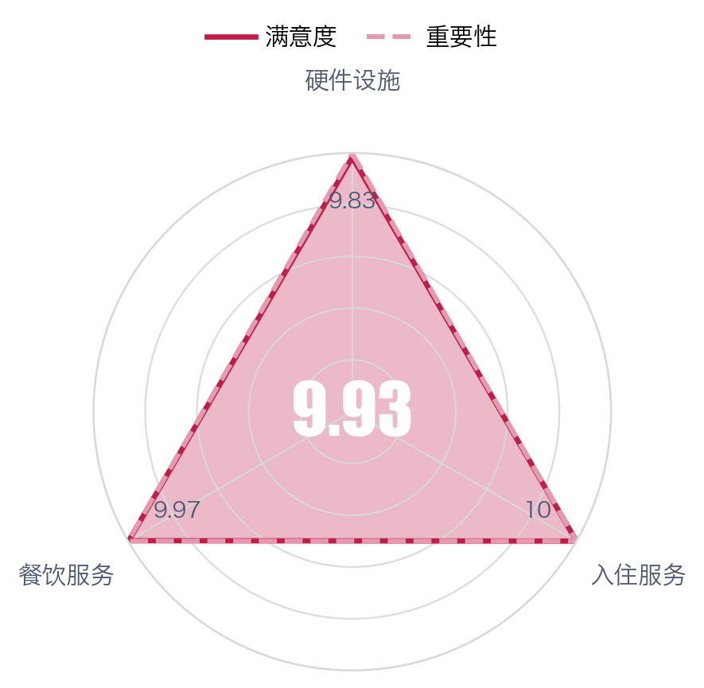
酒店客户——酒店住宿团队
总体判断：住宿团队满意度达9.93，体验主要由入住服务满分表现及餐饮服务稳定得分支撑，客房相关指标也较均衡。
亮点：入住登记、客房服务、离店退房及人员服务相关指标均为10分，服务链条表现稳定。
关注点：硬件设施相对偏弱，园区停车方便9.11、标识标牌清晰9.78，是后续优先改善环节。

Slide 35
酒店客户——酒店参会客户
指标 | 满意度 | 重要性
酒店参会客户 | 9.79 | 9.91
指标 | 满意度 | 重要性
会展服务 | 9.92 | 9.96
工作人员仪容仪表 | 10 | 10
工作人员业务技能 | 10 | 10
工作人员服务态度 | 10 | 10
接待引导服务 | 10 | 9.9
茶歇服务品质 | 9.58 | 9.9
硬件设施 | 9.55 | 9.82
交通便利，容易到达 | 9.63 | 9.84
标识标牌清晰 | 9.27 | 9.86
会议厅室匹配性，方便性 | 9.38 | 9.89
设施设备齐全 | 9.54 | 9.84
休息空间 | 9.64 | 9.75
园区停车方便 | 9.38 | 9.63
AV效果 | 9.79 | 9.81
参会环境 | 9.73 | 9.96
指标 | 满意度 | 重要性
配套服务 | 9.67 | 9.85
餐饮服务 | 9.17 | 9.49
客房服务 | 9.5 | 9.9
安保服务 | 10 | 10
保洁服务 | 10 | 10
智慧场馆 | 10 | 10
杭州国博APP | 10 | 10
室内导航系统 | 10 | 10
寻车系统 | 10 | 10
云上看馆 | 10 | 10
Notes:
总体判断：酒店参会客户满意度9.79，体验优势主要来自会展服务与智慧场馆，人员服务、引导及数字化应用得分稳定。
亮点：工作人员仪容仪表、业务技能、服务态度及安保、保洁、智慧场馆相关指标均为10分。
关注点：硬件设施与配套服务相对偏弱，标识标牌清晰、会议厅室匹配性、园区停车方便及餐饮服务分值低于其他细项。

Slide 36
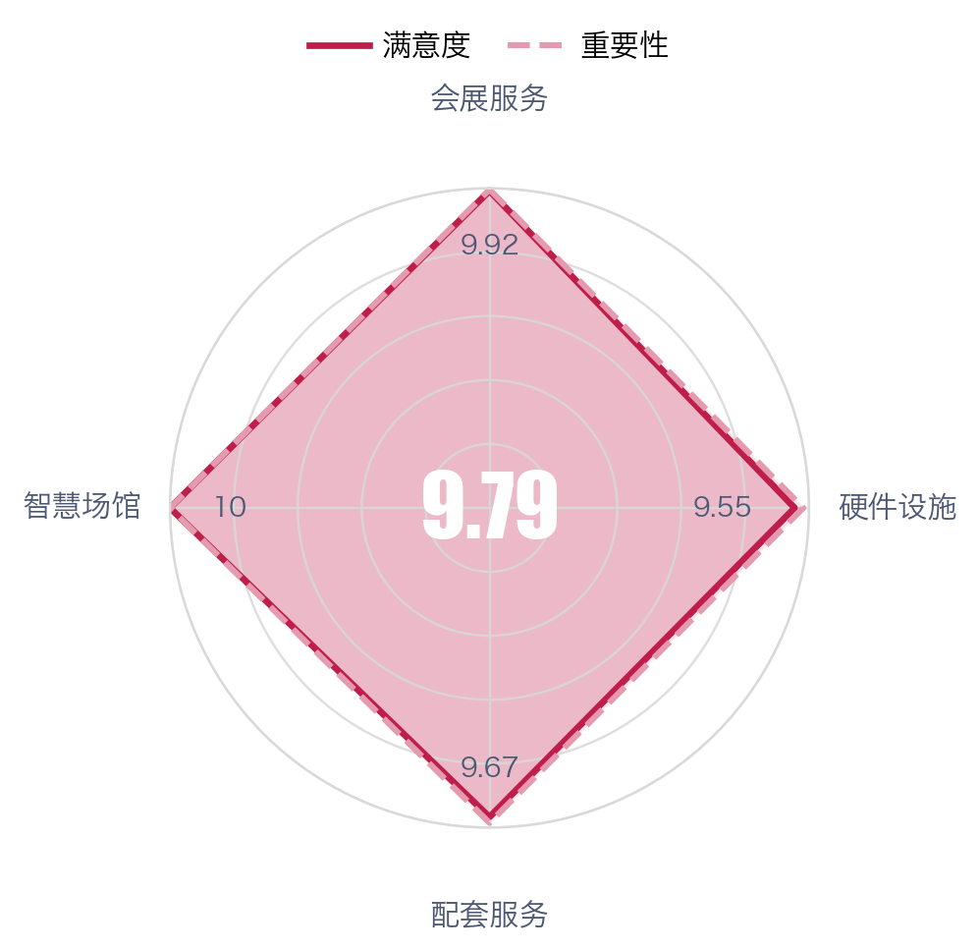
酒店客户——酒店参会客户
总体判断：酒店参会客户满意度9.79，体验优势主要来自会展服务与智慧场馆，人员服务、引导及数字化应用得分稳定。
亮点：工作人员仪容仪表、业务技能、服务态度及安保、保洁、智慧场馆相关指标均为10分。
关注点：硬件设施与配套服务相对偏弱，标识标牌清晰、会议厅室匹配性、园区停车方便及餐饮服务分值低于其他细项。

Slide 37
酒店客户——酒店会议主（承）办
指标 | 满意度 | 重要性
酒店会议主承办 | 9.54 | 9.53
指标 | 满意度 | 重要性
会展服务 | 9.62 | 9.57
销售经理服务态度 | 10 | 10
销售经理业务能力 | 10 | 10
现场对接协调沟通 | 10 | 10
现场对接服务效率 | 9.75 | 9.75
工作人员仪容仪表 | 10 | 9.67
工作人员服务态度 | 9.5 | 9.5
工作人员业务技能 | 9.67 | 10
现场布置与搭建 | 10 | 10
茶歇服务与品质 | 8 | 8
在线服务渠道便捷 | 10 | 10
报馆流程及服务 | 10 | 9.67
工程设施设备 | 9 | 9
撤会服务
会后回访 | 9.33 | 9
整体协调和配合 | 9.5 | 9.5
服务响应及时性 | 9.5 | 9.5
指标 | 满意度 | 重要性
硬件设施 | 9.5 | 9.43
交通便利，容易到达 | 9.75 | 9.25
标识标牌清晰 | 9.5 | 9.5
会议厅室匹配性，方便性 | 9.5 | 9.5
设施设备齐全 | 9.5 | 9.67
休息空间 | 9.25 | 9.25
园区停车方便 | 9.5 | 9.5
AV效果 | 9.5 | 9.25
交通流线 | 9.5 | 9.5
配套服务 | 9.04 | 9.12
餐饮服务 | 7.5 | 8.5
客房服务 | 9.33 | 9.33
安保服务 | 9.67 | 9.33
保洁服务 | 9.67 | 9.33
智慧场馆 | 10 | 10
杭州国博APP
室内导航系统
寻车系统 | 10 | 10
云上看馆
Notes:
总体判断：酒店会议主承办满意度9.54，体验主要由会展服务和智慧场馆支撑，销售对接、现场协调及线上服务表现稳定。
关注点：配套服务为相对弱势项，其中餐饮服务满意度7.5，低于其重要性8.5；硬件设施整体平稳，但休息空间评分相对偏弱。

Slide 38
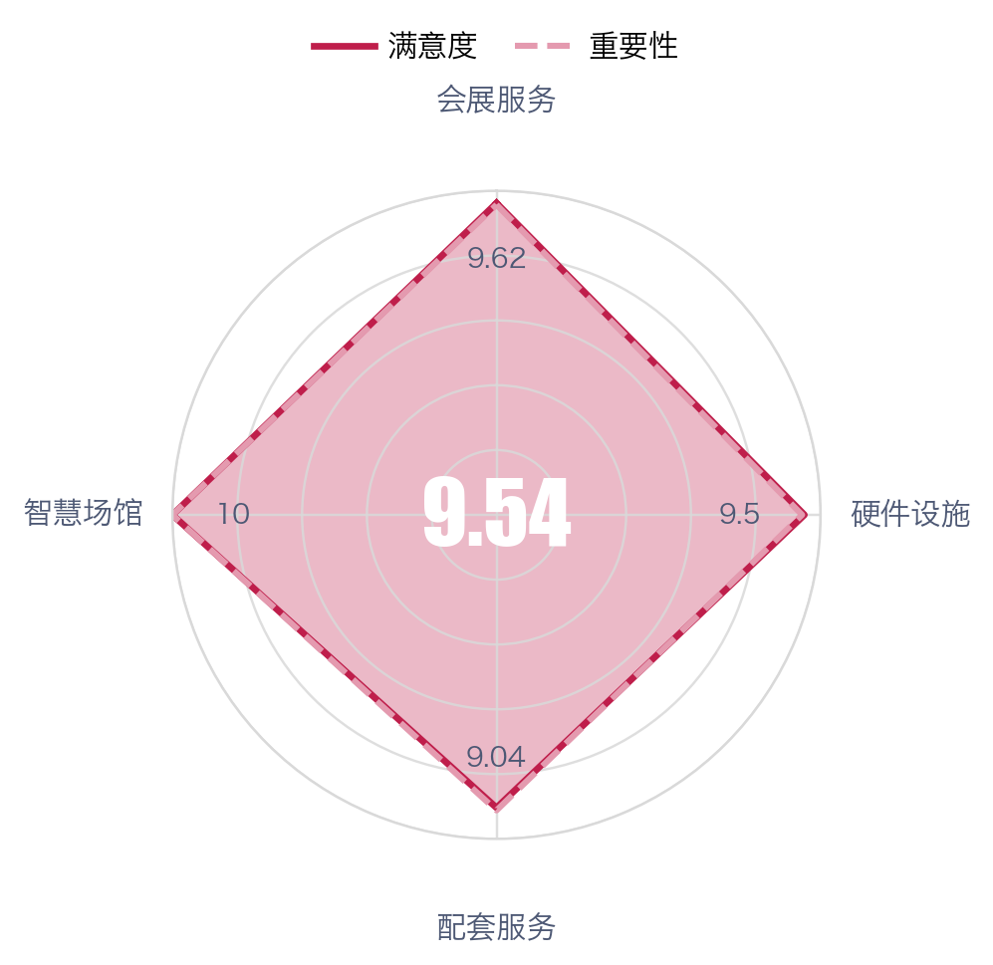
酒店客户——酒店会议主（承）办
总体判断：酒店会议主承办满意度9.54，体验主要由会展服务和智慧场馆支撑，销售对接、现场协调及线上服务表现稳定。
关注点：配套服务为相对弱势项，其中餐饮服务满意度7.5，低于其重要性8.5；硬件设施整体平稳，但休息空间评分相对偏弱。

Slide 39
酒店客户——酒店餐饮客户
指标 | 满意度 | 重要性
酒店餐饮客户 | 9.71 | 9.96
指标 | 满意度 | 重要性
餐饮服务 | 9.85 | 9.99
菜品温度 | 10 | 10
菜肴品种 | 9.66 | 10
菜品供应速度 | 10 | 10
菜品口味品相 | 9.74 | 9.98
菜品地方特色 | 9.51 | 10
接待指引 | 10 | 10
就餐区域温度 | 9.88 | 9.94
就餐区域卫生 | 10 | 10
工作人员服务品质 | 10 | 10
菜品分量
供应速度
菜品卫生
硬件设施 | 9.58 | 9.92
标识标牌清晰 | 9.42 | 9.98
宴会视听设备 | 9.95 | 10
园区停车方便 | 8.84 | 9.67
交通便利，容易到达 | 9.84 | 9.94
Notes:
总体判断：酒店餐饮客户满意度9.71，体验基础主要由餐饮服务支撑，硬件设施相对偏弱。
亮点：菜品温度、供应速度、接待指引、卫生及服务品质均为10分，餐中基础服务稳定。
关注点：园区停车方便8.84、标识标牌清晰9.42、菜品地方特色9.51，仍有提升空间。

Slide 40
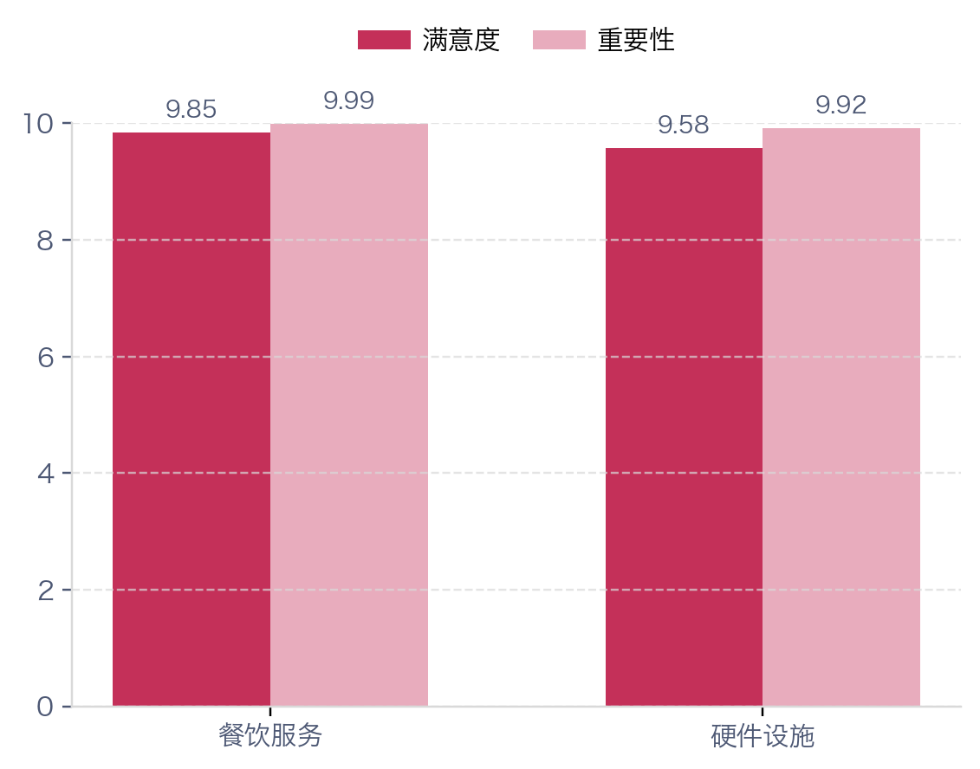
酒店客户——酒店餐饮客户
总体判断：酒店餐饮客户满意度9.71，体验基础主要由餐饮服务支撑，硬件设施相对偏弱。
亮点：菜品温度、供应速度、接待指引、卫生及服务品质均为10分，餐中基础服务稳定。
关注点：园区停车方便8.84、标识标牌清晰9.42、菜品地方特色9.51，仍有提升空间。

